Slide 1
Индивидуализация, социализация как механизм формирования личности и индивидуальности детей раннего и дошкольного возраста

Slide 2
Раздел 1
ИНДИВИДУАЛИЗАЦИЯ
образования

Slide 3
Смыслы и цели индивидуализации образования детей дошкольного возраста
Индивидуализация образования:
как индивидуальная программа развития «в поколенной структуре человечества»;
как самостоятельная деятельность ребенка при решении разнообразных жизненных ситуаций;
как процесс обучения и процесс учения (в широком смысле);
как результат (продукт) жизнедеятельности и жизнетворчества, как продукт профессиональной деятельности педагогов ДОО.
Индивидуализация образовательной деятельности как принцип современного дошкольного образования.
Индивидуализация образования как показатель качества дошкольного образования.
Индивидуализация образования как условие удовлетворенности образовательными услугами.

Slide 4
Индивидуализация образования - педагогическая концепция, позволяющая учитывать собственный вклад ребенка в процесс обучения, развития и са­моразвития.
В основе данной концепции - понимание того, что не существует двух детей, которые могли бы учиться (обучаться), развиваться совершенно одинаково.
Индивидуализация образования

Slide 5
Самореализация не потакание собственным капри­зам, это умение анализировать, размышлять над своими многочисленными желаниями, интересами, соотнесение их со своими «могу - не могу», «можно - нельзя», уме­ние выбирать направление действия, действовать вопре­ки другим мнениям.
В целом индивидуализация связана не столько с усвое­нием, сколько с познанием, исследованием, пробой, про­веркой и выбором. Все это создает особую психологиче­скую ситуацию между выбирающим (ребенком) и тем, кто стремится повлиять на его выбор. Ребенку важно иметь реальную возможность свободного выбора, чувствовать уверенность в своих силах и возможностях.
Тот, кто целе­направленно сохраняет эту возможность, помогая ребенку проявить, осознать себя в ней, оказывает ему поддержку.
Индивидуализация - это самореализация и развитие человека в качестве субъекта собственной жизнедеятельности, процесс, в котором со­держатся все условия для развития воли и ответственно­сти.

Slide 6
Ребенок наблюдает за взрос­лым, подражает ему, учится у него, но при этом выбирает то, чему ему хочется подражать и учиться.
Этот «выбор-отбор» не всегда совпадает с тем, что в качестве образцов ему намеренно демонстрируют взрослые.
Ситуация усу­губляется тем, что рядом с ребенком, как правило, оказы­вается несколько взрослых и проблема «выбора-отбора» образцов многократно и невероятно комбинативно уве­личивается, что вновь создает предпосылки, почву для индивидуализации и учения и обучения.
Индивидуализация учения-обучения
Индивидуализация обучения основана на том, что позиция ребенка, входяще­го в мир и осваивающего его как новое для себя простран­ство, изначально творческая.

Slide 7
Ребенок не является «прямым наследником» (то есть про­должателем чьей-то деятельности, преемником образцов, которые нужно сохранять и целостно воспроизводить), а творцом, то есть тем, кто может сам что-то создать.
Осво­бождаясь от подражания, творец не свободен от познания, созидания, самовыражения, самостоятельной деятельно­сти. Это и составляет основу индивидуализации учения и обучения.
Индивидуализация учения-обучения
Индивидуализация обучения основана на том, что позиция ребенка, входяще­го в мир и осваивающего его как новое для себя простран­ство, изначально творческая.

Slide 8
имел возможность выбора (содержания, вида деятель­ности, материалов, места и способов действий, партнерств и т. п.);
получал опыт осознания того, что его свобода от других состоит в его способности выбирать из своих многочислен­ных «хочу» те, за которые он готов нести личную ответ­ственность;
получал поддержку в ходе поисков, проб и ошибок, в процессе которых «хочу» преобразовываются в «могу»;
получал опыт кооперации с другими людьми.
Индивидуализация учения-обучения
Для обеспечения индивидуализации учения необходимо, чтобы ребенок:

Slide 9
Эти условия соответствуют педагогике поддержки
В от­личие от педагогики социализации в педагогике поддержки (индивидуализации) нет привычных ролевых отношений между взрослым и ребенком, которые заранее определены взрослым в соответствии с логикой трансляции готовых зна­ний.
У взрослых должна быть сформирована про­фессиональная готовность вместе с детьми определять цель, предмет и содержание деятельности, договариваться о раз­дельных или совместных действиях, о форме использования результатов (если таковые будут).
Осваивая при поддержке взрослого выбор и ответственность, ребенок обретает соб­ственные цели и способы их осуществления, а вместе с ними - свободу и осознанную ответственную деятельность.
Нали­чие этих и ряда других условий отличает самостоятельные действия ребенка от спонтанных действий и переживаний высокой интенсивностью работы сознания.

Slide 10
Педагогические условия индивидуализа­ции обучения и учения, образования в целом должны вклю­чать:
Создание предметно-пространственной раз­вивающей среды для реализации ребенком своих замыс­лов индивидуально или в кооперации с другими.
Поддержку или инициирование взаимодействия с людь­ми (сверстниками, старшими, младшими, родителями и другими членами семей, представителями социокультур­ного окружения), включенными в образовательную дея­тельность ДОО, в том числе (но не исключительно) с обра­зовательными целями.
Знание и принятие взрослыми индивидуальных особен­ностей (и индивидуальной истории взросления) ребенка.
Готовность взрослых отступить (поступиться своими пе­дагогическими интересами) в том случае, если их инициа­тива не принимается детьми.
Обеспечение ничем не подменяемого времени для свобод­ной игры.

Slide 11
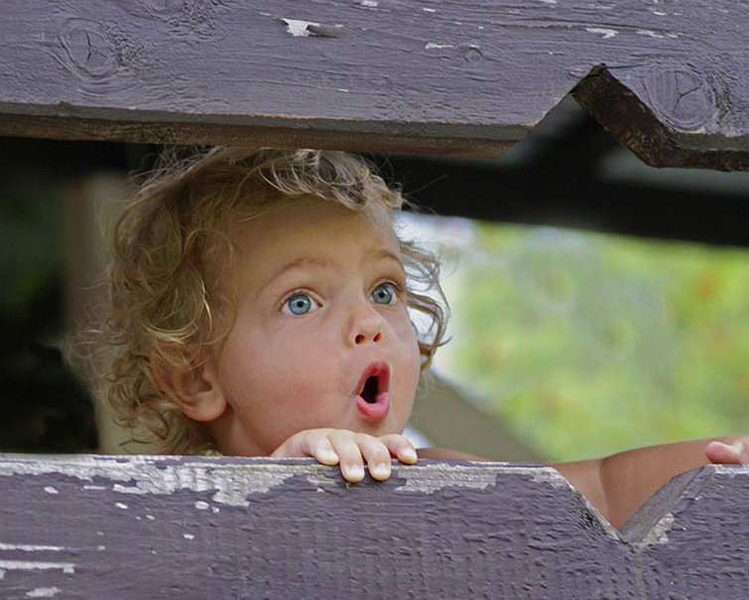
Методы индивидуализации
ФИЛЬМ!
Возможности образовательных ситуаций в индивидуализации образования дошкольников https://youtu.be/7lHBbTZxXQw
ФИЛЬМ!

Slide 12
Стратегические средства индивидуализации
внимание к сильным сторонам и достижениям каждого ребёнка
создание культуросообразной (соответствующей культуре, возрасту, интересам и потребностям) предметно-пространственной среды
предоставление права выбора (содержания, материалов, способов, партнерств, места деятельности)
развитие навыков рефлексии (выбор – действия - следствия)
обеспечение психолого-педагогической поддержки

Slide 13
Раздел 2
СОЦИАЛИЗАЦИЯ
ИНДИВИДУАЛИЗАЦИЯ

Slide 14
Образование
- Воспитание и обучение в интересах человека, семьи, общества и государства,…
- В целях удовлетворения его образовательных потребностей и интересов…

Slide 15
Обучение
Развитие
Социализация
Индивидуализация
Личность
Федеральный закон содержит 5 ключевых понятий

Slide 16
ВОСПИТАНИЕ
Воспитание - деятельность, направленная на развитие личности, создание условий для самоопределения и социализации обучающихся на основе социокультурных, духовно-нравственных ценностей и принятых в российском обществе правил и норм поведения в интересах человека, семьи, общества и государства, формирование у обучающихся чувства патриотизма, гражданственности, уважения к памяти защитников Отечества и подвигам Героев Отечества, закону и правопорядку, человеку труда и старшему поколению, взаимного уважения, бережного отношения к культурному наследию и традициям многонационального народа Российской Федерации, природе и окружающей среде»
ФЗ № 273, «п.2.

Slide 17
СОЦИАЛИЗАЦИЯ
Социализация – это процесс и результат практического усвоения человеком социальных ценностей, норм, моделей поведения, принятых в обществе, и формирования индивидуальности.
Социализация является и стихийным, и направленным процессом, так как это вхождение в общество
В чем основное отличие индивидуализации от социализации?

Slide 18
Дошкольный возраст – период фактического складывания личности и личностных механизмов поведения, когда мотивы и желания ребёнка начинают образовывать систему (иерархию), в которой выделяются более и менее значимые из них.
Эльконин
Дошкольный возраст, как никакой другой насыщен очень важными достижениями в социализации детей

Slide 19
В отличие от изменений во взрослом сообществе, на всем протяжении детства идет процесс структурирования качеств и свойств, составляющих взрослость (не физиологическую, а социальную, психологическую взрослость).
Формируются отношения и связи, которые уже имеются во взрослом мире и освоив которые растущий человек становится взрослым.
Данный процесс становления человека как личности реально включает два компонента:
а) развитие, осуществляющееся при изменении физиологических, психологических состояний, и
б) развитие, проявляющееся в освоении социального пространства (ребенок осваивает социальные позиции в процессе своего взросления).

Slide 20
Социальное
Школа
Детский сад
Человек среди других
отношения, взаимоотношения,
общение,
нормы поведения и т.д.
Чужие (песочница)
1 взаимодействие с социальным взрослым
Семья

Slide 21
РЕБЕНОК - МИР
люди
Какие изменения происходят у ребенка?
В процессе воздействий и взаимодействий человек изменяется:
растет (рост),
формируется
развивается
совершенствуется
обогащается
культура
природа
Познавательное
Психофизиологическое
Эмоционально-чувственное
Волевое
Социальное
Личностное
Какие изменения происходят у ребенка?

Slide 22
Механизм социализации
Ценности, нормы
Деятельность
Способ + Социальные
деятельности практики

Slide 23
2 ключевые цели на протяжении всей жизни человек решает на протяжении своей жизни:
1 – Адаптироваться (приспособиться, принять, выполнить в действии то, что принято в окружающем мире.
2 - Самореализация (линия индивидуализации в ФГОС)

Slide 24
Адаптация
Викарное научение – подражание
Формирование эталонов (ролевых образцов)
Идентификация
Самоидентификация

Slide 25
Самореализация
ХОЧУ -----------
МОГУ -----------
Самопознание ------ познаю себя
Самооценка ------ а какой я?
Самоопределение --- а что хочу Я?
Самореализация -----сам делает.
Самоконтроль ---- самооценка----самоопределение-----сам себя учится менять ------ процесс
БУДУ делать!

Slide 26
Самоопределение
потребность в социальном признании.
Ребёнку очень важно получить эмоцию от взрослых, внимание.
Если ребёнок не привык получать эмоции за что-то хорошее, он получает её за «плохое». Это переходит в личностное образование.
Notes:
Социальная адаптация предполагает активное приспособление индивида к условиям среды, а социальная автономизация — реализацию совокупности установок на себя, устойчивость в поведении и отношениях, которая соответствует представлению личности о себе, ее самооценке.

Slide 27
Несомненно, результатом социализации человека также является социальная активность - реализуемая готовность к действиям, которая проявляется в сферах социальных отношений человека. Таким образом, критериями, которые свидетельствуют о социализации человека, являются: социальная адаптированность, социальная автономность и социальная активность.

Slide 28
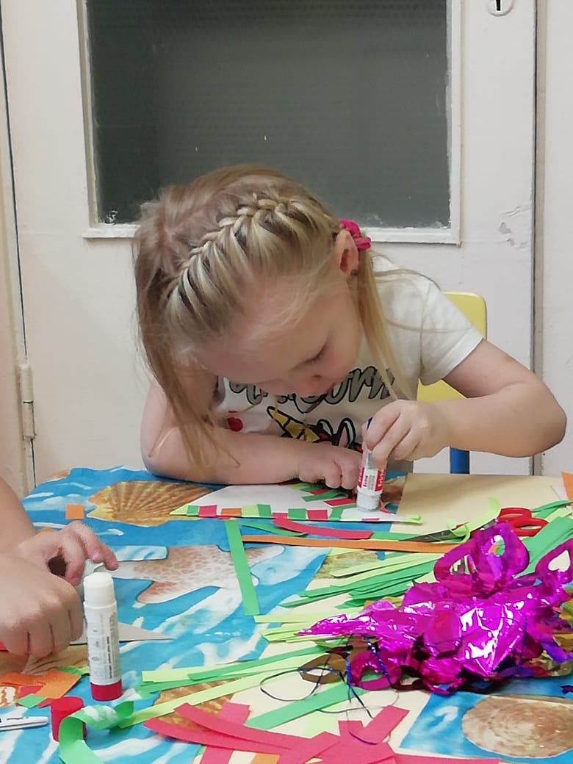
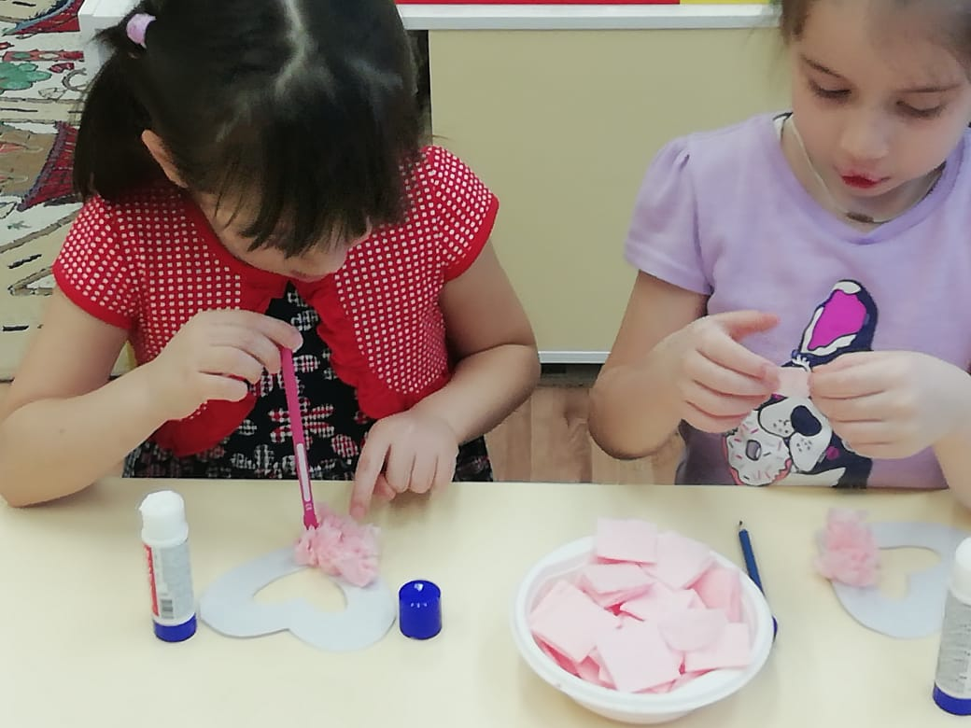
Планируемые результаты освоения Программы конкретизируют требования Стандарта к целевым ориентирам в обязательной части и части, формируемой участниками образовательных отношений, с учетом возрастных возможностей и индивидуальных различий (индивидуальных траекторий развития) детей, а также особенностей развития детей с ограниченными возможностями здоровья, в том числе детей-инвалидов (далее - дети с ограниченными возможностями здоровья).

Slide 29
Развивающее дошкольное образование
Развивающее образование учитывает как возрастные, так и индивидуальные особенности, интересы и склонности каждого ребенка и опирается на освоение ребенком культурно-выработанных средств деятель­ности, разные виды которой становятся ведущими в разные возрастные периоды развития ребенка.
Откровенная заинтересованность ребенка, его вовлеченность, любознательность и инициативность - вот очевидные показатели, что идет процесс развития, а не просто «натаскивание» на определенные знания.

Slide 30
Развивающее дошкольное образование
Создание психолого-педагогических условий для развития детей в соответствии с их способностями и интересами предполагает предоставление им широкого выбора видов деятельности и предметных областей (обеспечивать детям возможность реального выбора).
Отсутствие жесткой предметности, поскольку именно в интегрированном содержании (например, проектного типа) дети свободны делать широкий выбор и проявлять свои пока еще не структурированные интересы и творческие способности.

Slide 31
Развивающее дошкольное образование
Основное достижение дошкольного возраста - это развитие базиса личностной культуры ребенка, его эмоциональное благополучие, развитие индивидуальных способностей и склонностей, развитие его самостоятельности, инициативы, творческих возможностей, произвольности, любознательности, ответственности, коммуникативной и интеллектуальной компетентности

Slide 32
ЛИЧНОСТНОЕ
Что такое личностное?

Slide 33
Личностное -
мировосприятие, мироощущение, потребности,
интересы ребёнка,
мотивы,
установки,
желания,
направленность на других и себя,
лидерство,
т. е. моё ценностное отношение к … -------субъективный личностный опыт ребёнка

Slide 34
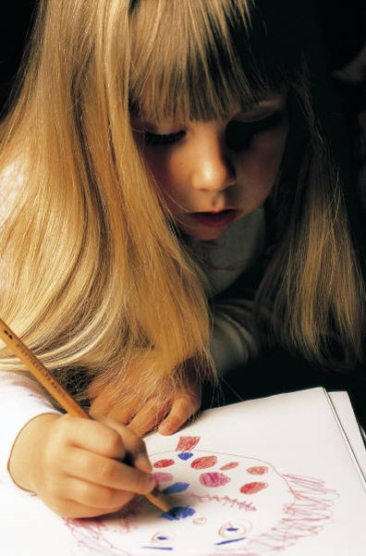
Основные показатели, раскрывающие протекание процесса социализации детей дошкольного возраста:
полоролевое поведение (выбор игр и игрушек, ролевые предпочтения в играх, стиль общения со взрослыми и сверстниками);
способность разрешения конфликтов (доминирование, равенство, подчинение);
самосознание (знание и принятие своего пола, имени, возраста, внешности, социальной роли);
самооценка (завышенная адекватная - неадекватная, средняя, заниженная);
усвоение социальной информации (знание структуры, традиций, домашнего обихода своей семьи; обширный словарный запас и т. д.).

Slide 35
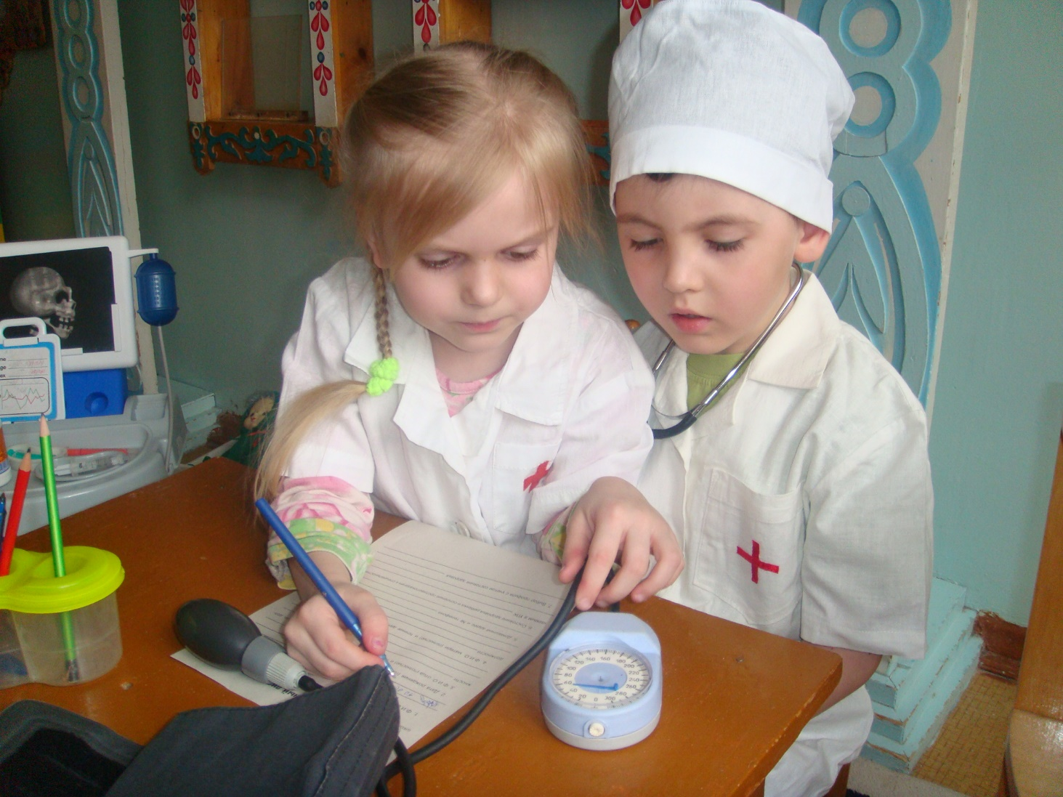
Особенности социализации развития детей дошкольного возраста
Пространство и событие
Освоение взаимодействия со значимыми взрослыми
Освоение социальных ролей
Notes:
Несомненно, результатом социализации человека также является социальная активность — реализуемая готовность к действиям, которая проявляется в сферах социальных отношений человека. Таким образом, критериями, которые свидетельствуют о социализации человека, являются: социальная адаптированность, социальная автономность и социальная активность.

Slide 36
Пространство :
Формирование восприятия пространств
Освоение социальных дистанций
Расширение социального пространства

Slide 37
Личностное пространство познания и развития
Среда должна быть достаточно гетерогенной и сложной, состоять из разнообразных элементов необходимых для формирования и оптимизации всех видов деятельности.
Среда должна быть достаточно гибкой и управляемой как со стороны педагога, так и ребёнка.
Среда должна быть достаточно связной, что позволит ребёнку свободно переходить от одного вида деятельности к другому и выполнять их как взаимосвязанные жизненные моменты
Notes:
КАК всё это должно быть встроено в ОС. Дети сами – должны быть включены, мы часто воздействуем

Slide 38
Личностное пространство познания и развития
Основанием для создания в ДОУ единой образовательной среды является позиции взаимодействия взрослого и ребёнка, описанные в исследованиях Н.А Коротковой, Н.Я. Михайленко:
позиция фасилитатора, в которой взрослый помогает ребёнку овладеть информацией, способами и средствами деятельности, находящимися за пределами его самостоятельных возможностей – специально организованное обучение;
позиция «равного партнёра», включённого в деятельность вместе с детьми - совместная деятельность;
позиция «создателя» предметно-развивающего пространства ребёнка – свободная самостоятельная деятельность.
Именно ПРП формирует и культивирует «самость» ребёнка в выборе деятельности, самоопределении детской общности, выборе пространства, создании рекреаций для реализации творческих замыслов.
Notes:
КАК всё это должно быть встроено в ОС. Дети сами – должны быть включены, мы часто воздействуем

Slide 39
Только через эмоциональное переживание ребёнок входит в мир культуры, природы, осваивает деятельности
Социальная компетентность дошкольника предполагает знания, умения, навыки ребёнка, достаточные для выполнения обязанностей, присущих данному жизненному периоду.
Структуру социальной компетентности составляет, прежде всего, совокупность социальных знаний, умений и навыков, применяемых в главных сферах деятельности человека, и включает в себя следующие компоненты: эмоциональный, когнитивный, поведенческий

Slide 40
Мотивационный компонент
включающий отношение к другому человеку как высшей ценности; проявления доброты, внимания, заботы, помощи, милосердия

Slide 41
Когнитивный компонент
связан с познанием другого человека (взрослого, сверстника), способностью понять его особенности, интересы, потребности; увидеть возникшие перед ним трудности; заметить изменения настроения, эмоционального состояния и т.д.;

Slide 42
Поведенческий компонент
связан с выбором адекватных ситуаций способов общения, этически ценных образцов поведения

